Slide 1
指令系统
指令格式和寻址方式
数据传送指令
输入输出指令
算术运算指令
逻辑运算和移位循环指令
串操作指令
控制转移指令

Slide 2
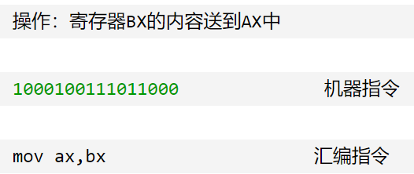
指令与指令系统
指令：控制计算机完成某种操作的命令。
指令系统：处理器所能识别的所有指令的集合。
汇编语言：指令助记符。
Notes:
程序->指令集合->机器码->助记符

Slide 3
指令格式
对指令进行注解，方便阅读，不参与编译
指令首地址
[标号: ] 操作码 [操作数]，[操作数] [ ; 注释]
目标操作数
源操作数
执行何种操作
参加操作的数据或数据存放的地址

Slide 4
操作码助记符
注释
MOV AX, BX ; 将BX中的内容传送到AX中
目标操作数
源操作数

Slide 5
寻址方式
操作数可能的来源或存放处：
  由指令直接给出
  寄存器
  内存单元或I/O端口
寻找操作数所在地址的方法可以有三大类
  立即寻址
  寄存器寻址
  存放于存储器或I/O端口中的寻址方式

Slide 6
立即寻址
立即寻址仅适合于源操作数
例：MOV AX, 1200H
B8H
00H
代码段
12H
AH AL
┇
Notes:
强调立即数不能作为目标操作数
强调字数据传送方式，即高地址到高字节，低地址到低字节
强调操作数字长要匹配，不能超出范围

Slide 7
寄存器寻址
参加操作的操作数在CPU的通用寄存器中
例：MOV AX, BX
例：MOV CL, AH
Notes:
强调字长匹配

Slide 8
直接寻址
指令中直接给出操作数的偏移地址（默认在数据段中）
  例：MOV AX, [1200H]
也可以明确指出操作数所在的段
  例：MOV AX, ES:[1200H]
数据段
偏移地址
┇
1200H
22H
11H
AH AL

Slide 9
寄存器间接寻址
由寄存器间接给出操作数的偏移地址。
存放偏移量的间址寄存器只有4个：BX，BP，SI，DI。
当使用 BX，SI，DI 时，操作数默认在数据段中。
当使用 BP 时，操作数默认在堆栈段中。
例：MOV AX, [BX] ;操作数的物理地址为DS×16+BX
例：MOV AX, [BP] ;操作数的物理地址为SS×16+BP

Slide 10
基址寻址
操作数的偏移地址由基址寄存器 BX 或 BP 加上一个偏移量共同给出。
设：SS=1000H，DS=2000H，BX=200H，BP=100H，则：
  MOV AX, [BX+05H] ;源操作数的地址为：2000H:0205H
  MOV AX, [BP+03H] ;源操作数的地址为：1000H:0103H
可以明确给出操作数所在的段，例：MOV AX, DS:[BP+03H]

Slide 11
基址寻址的多种写法
MOV AX, 1002H[BP]
MOV AX, [BX]1002H
MOV AX, [BX+1002H]
MOV AX, [BX]+1002H

Slide 12
变址寻址
操作数的偏移地址由变址寄存器 SI 或 DI 加上一个偏移量共同给出。
  例：MOV AX, [SI+03H]
操作数默认在数据段中，可以段超越：
  例：MOV AX, ES:[SI+03H]

Slide 13
基址加变址寻址
操作数的偏移地址为：
  基址寄存器内容+变址寄存器内容+位移量
操作数的段地址由选择的基址寄存器决定。
基址加变址寻址方式主要用于二维表格操作。
无论是基址寻址、变址寻址还是基址加变制寻址，计算出的偏移地址如果超过16位，则只保留低16位。

Slide 14
基址加变址寻址示例
MOV DI，1100H
MOV BP，DI
MOV AL，[BP][DI]5
偏移地址
┇
堆栈段
2205H
22H
AL
11H
22

Slide 15
寻址方式练习
指出源操作数的寻址方式，若 DS=1000H, SS=2000H, BX=0100H, SI=0200H, BP=2000H，求源操作数的物理地址
MOV AX, 1234H
MOV AX, [1234H]
MOV AX, [BX]
MOV AX, [BX+02H]
MOV AX, [BP+02H]
MOV AX, [SI+02H]
MOV AX, [BX+SI+02H]

Slide 16
指令系统
指令格式和寻址方式
数据传送指令
输入输出指令
算术运算指令
逻辑运算和移位循环指令
串操作指令
控制转移指令

Slide 17
数据传送指令MOV
格式：MOV dst, src
功能：将操作数src复制传送到操作数dst
例：
  MOV AL, BL
  MOV AX, BX
  MOV AL, [1200H]
  MOV AX, [1200H]
Notes:
除了dst不可以是立即数之外，源和目的操作数都支持所有的寻址方式

Slide 18
MOV指令注意事项
所有的MOV指令都不改变FR的标志位；
立即数不能作为目的操作数；
立即数不能直接传送给段寄存器；
两操作数字长必须相同；
两操作数不允许同时为存储器操作数；
两个段寄存器间的数据不能直接传送；
IP和CS不能作为目标操作数。

Slide 19
判断下列指令是否正确
MOV AL，BX
MOV 100, CX
MOV [SI], AX
MOV CS, AX
MOV [SI], [DI]
MOV BX, 2[DI]
MOV AX, CS
MOV SS, 2400H
错，字长不匹配
错，立即数不能作为目的操作数
正确
错，CS不能作为目的操作数
错，两内存单元间不能直接传送
正确
正确
错，立即数不能直接传送给段寄存器

Slide 20
堆栈操作指令
堆栈是内存中一段特定的存储区域，常用来存放：
  中断端点
  子程序调用现场
  需要临时保存的数据
堆栈操作的原则：
  先进后出
  以字为单位

Slide 21
内存
堆栈段起始偏移地址
堆栈段起始物理地址
20000H
0000H
堆栈区间的大小100B
┇
34H
堆栈段最大物理地址
20063H
12H
0063H
SP
0064H
堆栈段最大偏移地址
Notes:
堆栈段段基址由段寄存器 SS 确定
堆栈大小由用户指定
堆栈指针 SP 始终指向栈顶

Slide 22
入栈指令PUSH
格式：PUSH OPRD
功能：将指定的寄存器或存储单元的内容送入到栈顶
注意：
  操作数OPRD不能是立即数
  入栈数据必须是16位，且支持所有寻址方式
例：
  PUSH AX
  PUSH [1200H]

Slide 23
PUSH指令执行过程
SP-1→SP，然后操作数的高位字节送至SP所指向的单元
SP-1→SP，然后操作数的低位字节送至SP所指向的单元
┇
堆栈段
SP
低8位
高8位
SP

Slide 24
设AX=1234H, SP=1200H, 执行PUSH AX 指令后堆栈区的状态：
入栈后
入栈前
12H 34H
┇
┇
AX
SP-2=11FEH
34H
堆栈段
堆栈段
12H
1200H
1200H

Slide 25
出栈指令POP
格式：POP OPRD
功能：将栈顶的数据复制到指定的寄存器或内存单元中
注意：
  CS不能作为操作数
  出栈数据必须是16位，且支持所有寻址方式（立即寻址除外）
例：
  POP AX
  POP [1200H]

Slide 26
POP指令执行过程
SP所指向单元的数据送至操作数的低位字节，SP+1→SP；
SP所指向单元的数据送至操作数的高位字节，SP+1→SP。
┇
堆栈段
SP
低8位
高8位
SP

Slide 27
设AX=1234H, SP=11FEH, 执行 POP AX 指令后堆栈区的状态：
出栈前
出栈后
代码段
PUSH
┇
┇
12 34
34H
11FEH
AX
12H
堆栈段
1200H
SP+2

Slide 28
PUSHF 和 POPF
格式：PUSHF
功能：将标志寄存器FR的内容存入栈顶
格式：POPF
功能：将SP指向的栈顶字单元内容送至FR

Slide 29
堆栈操作指令注意事项
指令的操作数必须是16位的；
操作数可以是寄存器或存储器两单元，但不能是立即数；
不能从栈顶弹出一个字给CS；
PUSH和POP指令在程序中一般成对出现；
PUSH指令的操作方向是从高地址向低地址，而POP指令的操作正好相反。
Notes:
Ji suan ji here

Slide 30
交换指令 XCHG
格式：XCHG dst, src
功能：将目的操作数dst和源操作数src内容互换
注意：
  段寄存器不能作为操作数
例：
  XCHG AX, BX
  XCHG [2000H], CL

Slide 31
有效地址传送指令 LEA
格式：LEA dst, src
功能：把源操作数src的偏移地址送至目的操作数dst
注意：
  src必须是一个内存操作数
  dst必须是一个16位的通用寄存器
例：
  LEA SI, [BX]
  LEA DI, [2000H]

Slide 32
全地址指针传送指令 LDS
格式：LDS dst, src
功能：从src指示的内存单元开始连续取4个字节，较低地址两个字节作为偏移地址送给dst，较高地址两个字节作为段基址送给DS
例：
  LDS SI, [BX]
  LDS DI, [2000H]

Slide 33
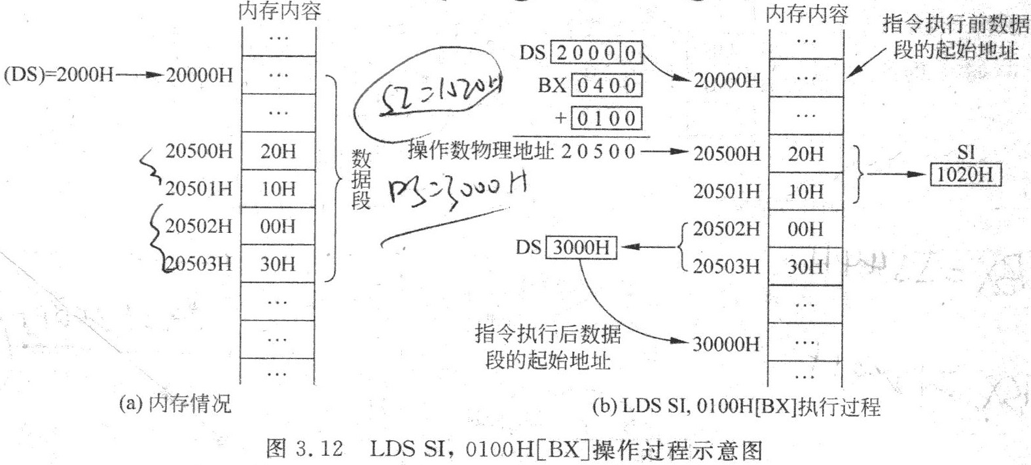
LDS SI, 0100H[BX]
若执行指令前 DS=2000H，SI=0200H，BX=0400H，内存数据段存储内容如图所示

Slide 34
全地址指针传送指令 LES
格式：LES dst, src
功能：与LDS类似，区别是较高地址两个字节作为段基址送到ES
例：
  LES SI, [BX]
  LES DI, [2000H]

Slide 35
查表指令 XLAT
格式：XLAT
功能：将数据段中偏移地址为(BX)+(AL)的字节数据送至AL
例：
  MOV BX, 2000H
  MOV AL, 2H
  XLAT
┇
12 34
20000H
12H
数据段
34H
56H
78H
AL
56H
Notes:
因为表内偏移量用AL，为8位寄存器，所以利用XLAT指令查表，表最大长度不超过256B

Slide 36
指令系统
指令格式和寻址方式
数据传送指令
输入输出指令
算术运算指令
逻辑运算和移位循环指令
串操作指令
控制转移指令

Slide 37
直接输入指令
格式：IN AL/AX, PORT
功能：PORT为端口号，范围00H～FFH，将地址为PORT的I/O端口中的一个字节或一个字数据内容复制到AL或AX
例：
  IN AL, 50H
  IN AX, 84H

Slide 38
间接输入指令
格式：IN AL/AX, DX
功能：将地址为DX的I/O端口中的一个字节或一个字数据内容复制到AL或AX
例：从I/O地址为3F8H的端口读取一个字节的数据：
  MOV DX, 3F8H
  IN AL, DX

Slide 39
直接输出指令
格式：OUT PORT, AL/AX
功能：PORT为端口号，范围00H～FFH
  (AL) → (PORT)
  (AX) → (PORT+1)(PORT)
例：
  OUT 86H, AL
  OUT 86H, AX
Notes:
若执行前，AX=1234H，则(87H)=12H, (86H)=34H

Slide 40
间接输出指令
格式：OUT DX, AL/AX
功能：
  (AL) → (DX)
  (AX) → (DX+1)(DX)
此时，I/O端口地址范围0000H～FFFFH

Slide 41
某微机系统的I/O端口中，5H端口为输入端口，接收一位十进制数据；20H端口为输出端口，连接一个共阴极LED数码管显示器。编程实现5H端口的十进制数据的显示。
;data segment
TABLE DB 3FH, 06H, 5BH, 4FH, 66H, 6DH, 7DH, 07H, 7FH, 67H
;code segment
LEA BX, TABLE
IN AL, 5H
XLAT
OUT 20H, AL

Slide 42
指令系统
指令格式和寻址方式
数据传送指令
输入输出指令
算术运算指令
逻辑运算和移位循环指令
串操作指令
控制转移指令

Slide 43
基本加法指令 ADD
格式：ADD dst, src
功能：将目的操作数dst与源操作数src相加，结果送至目的操作数dst中，源操作数src中的内容不变，并根据执行结果设置状态标志位
注意：
  dst不能为立即数
  dst和src不能同为存储器操作数
例：
  ADD AX, 1234H

Slide 44
解释 ADD BX, 0E30AH 在8086/8088中的运算结果及各标志位的值。如果相加前(BX)=84DCH
结果：1 0110 0111 1110 0110
因此：(BX) = 67E6H
CF=1，OF=1，SF=0，ZF=0，PF=0，AF=1

Slide 45
带进位加法指令 ADC
格式：ADC dst, src
功能：(dst) ← (dst) + (src) + CF，并根据执行结果设置状态标志位，主要用于多字节数相加
注意：参加运算的CF值是该指令执行前的CF值，指令执行后各个标志位要根据运算结果重置
例：
  ADC AX, BX

Slide 46
自加1指令 INC
格式：INC dst
功能：(dst) ← (dst) + 1
注意：该指令不影响CF
例：
  INC AL
如果执行指令前 (AL)=0FFH，则执行该指令后：
(AL)=0，OF=0，SF=0，ZF=1，PF=1，AF=1，CF保持不变

Slide 47
基本减法指令 SUB
格式：SUB dst, src
功能：(dst) ← (dst) – (src)
例：
  SUB BX, 0E30AH
如果执行指令前 (BX)=84DCH，则执行该指令后：
(BX)=0A1D2H，CF=1，OF=0，SF=1，ZF=0，PF=1，AF=0

Slide 48
带借位减法指令 SBB
格式：SBB dst, src
功能：(dst) ← (dst) – (src) - CF
例：
  SBB BX, 1000H
Notes:
主要用于多字节数相减运算

Slide 49
自减1指令 DEC
格式：DEC dst
功能：(dst) ← (dst) - 1
注意：该指令不影响CF
例：
  DEC AL
如果执行指令前 (AL)=0H，则执行该指令后：
(AL)=0FFH，OF=0, SF=1, ZF=0, PF=1, AF=1, CF不变

Slide 50
比较指令 CMP
格式：CMP dst, src
功能：与SUB类似，区别是只根据相减结果设置状态标志位，不影响dst
判断大小：
  如果都是无符号数，执行指令后，CF=1表示dest<src，CF=0表示dest≥src，当ZF=1时表示dest=src
  如果都是带符号数，当OF≠SF表示dest<src，若OF=SF表示dest≥src
例：
  CMP AL, AH
Notes:
8086/8088针对带符号数和无符号数有专门的判断指令，在CMP指令后用正确的判断指令即可

Slide 51
取负指令 NEG
格式：NEG dst
功能：(dst) ← 0 - (dst)
例：
  NEG AX
如果执行指令前 (AX)=4A86H，则执行该指令后：
(AX)=0B57AH，CF=1，OF=0, SF=1, ZF=0, PF=0, AF=1
Notes:
dst=80H或8000H时，执行指令后dst不变，但OF置1

Slide 52
乘法指令
8位×8位 → 16位，其中有一个乘数在AL中，另一个乘数在寄存器或内存中，乘积在AX中
16位×16位 → 32位，其中一个乘数在AX中，另一个乘数在寄存器或内存中，乘积高16位在DX中，低16位在AX中
分为无符号乘法指令MUL和有符号乘法指令IMUL

Slide 53
无符号乘法指令 MUL
格式：MUL OPRD
功能：
  (AL)×OPRD→(AX)，若(AH)≠0，则CF=OF=1
  (AX)×OPRD→(DX)(AX)，若(DX)≠0，则CF=OF=1
例：
  MUL BL
若执行指令前，(AL)=24H, (BL)=82H，则执行指令后：
(AX)=1248H，由于(AH)=12H，故CF=OF=1

Slide 54
带符号乘法指令 IMUL
格式：IMUL OPRD
功能：与MUL类似，首先将两数的绝对值相乘，再根据乘数的符号确定积的符号
例：
  IMUL BL

Slide 55
除法指令
16位÷8位 → 8位，16位被除数存在AX中，8位除数在寄存器或内存中，运算后，商为8位在AL中，余数为8位在AH中
32位÷16位 → 16位，32位被除数存在DX（高16位）和AX（低16位）中，16位除数在寄存器或内存中，运算后，商为16位在AX中，余数为16位在DX中
除法指令分为有符号除法指令IDIV和无符号除法指令DIV
8位÷8位，16位÷16位，必须对被除数进行扩展

Slide 56
无符号除法指令 DIV
格式：DIV OPRD
功能：
  (AX)÷OPRD→(AL)，(AX) mod OPRD→(AH)
  (DX)(AX)÷OPRD→(AX)，(DX)(AX) mod OPRD→(DX)
例：
  DIV BL
若在指令执行前(AX)=124AH，(BL)=8H，则执行指令后：
商(AL)=249H，余数(AH)=02H
除法运算不影响标志位

Slide 57
带符号除法指令 IDIV
格式：IDIV OPRD
功能：
  指令的操作数类型、存放方式的规定与DIV相同
  首先将两数的绝对值相除，再根据被除数和除数的符号确定商和余数的符号，最后所得的商和余数都是补码形式的带符号数
  8086/8088规定余数的符号与被除数的符号相同
例：
  IDIV BL

Slide 58
字节数据符号扩展指令 CBW
格式：CBW
功能：
  将AL中的符号位扩展到AH中；
  当(AL)<80H，执行CBW后，(AH)=0;
  当(AL)≥80H时，执行CBW后，(AH)=0FFH
两个有符号字节数据相除时，要用CBW对被除数进行扩展

Slide 59
字数据符号扩展指令 CWD
格式：CWD
功能：
  将AX中的符号位扩展到DX中；
  当(AX)<8000H，执行CWD后，(DX)=0;
  当(AX)≥8000H时，执行CWD后，(DX)=0FFFFH
  该指令不影响任何标志位
两个有符号字数据相除时，要用CWD对被除数进行扩展

Slide 60
算术运算类指令小结
ADD、ADC、INC
SUB、SBB、DEC、NEG、CMP
MUL、IMUL
DIV、IDIV
CBW、CWD
大都会影响状态标志位，其中INC和DEC不影响CF
除法不影响标志位
对操作数的要求与MOV指令完全相同
Notes:
所有但操作数指令都要求操作数不能是立即数，若是存储器操作数，需要声明操作数的字长
乘法运算中：乘积是乘数的双倍字长
除法指令要求被除数是除数的双倍字长

Slide 61
指令系统
指令格式和寻址方式
数据传送指令
输入输出指令
算术运算指令
逻辑运算和移位循环指令
串操作指令
控制转移指令

Slide 62
逻辑运算指令
逻辑运算指令：与、或、非、异或
均是按位进行逻辑运算
逻辑运算对操作数的要求大多与MOV指令相同
逻辑非指令要求操作数不能是立即数
除逻辑非指令外，其余指令的执行都会使标志位OF=CF=0

Slide 63
逻辑非指令 NOT
格式：NOT dst
功能：将目标操作数dst按位取反，结果返回dst
注意：
  dst不能是立即数
  指令的执行对标志位无影响
例：
  NOT AL
  NOT AX

Slide 64
逻辑与指令 AND
格式：AND dst, src
功能：将两操作数按位相与，结果送回dst
注意：
  指令执行后，OF=CF=0，ZF、SF、PF根据运算结果确定
与指令的应用：
  AND AL, BL
  AND AL, 0FH ;使AL高4位清零，低4位不变
  AND AX, AX ;在不改变操作数的情况下使CF和OF清零

Slide 65
测试指令 TEST
格式：TEST dst, src
功能：将两操作数按位相与，只改变各个状态标志位，但结果不送回dst，常用于测试某些位的状态。
注意：
  指令执行后，OF=CF=0，ZF、SF、PF根据运算结果确定
例：
  TEST AL, 02H ;测试bit1是否为1
  TEST AL, 08H ;测试bit3是否为1

Slide 66
逻辑或指令 OR
格式：OR dst, src
功能：将两操作数按位相或，结果送回dst
注意：
  指令执行后，OF=CF=0，ZF、SF、PF根据运算结果确定
或指令的应用：
  OR AL, BL
  OR AL, 0FH ;使AL低4位置1，高4位不变
  OR AX, AX ;在不改变操作数的情况下使CF和OF清零

Slide 67
逻辑异或指令 XOR
格式：XOR dst, src
功能：将两操作数按位相异或，结果送回dst
注意：
  任何二进制位与0相异或保持不变，与1相异或状态取反
  指令执行后，OF=CF=0，ZF、SF、PF根据运算结果确定
例：
  XOR AL, 0FH ;AL高4位不变，低4位取反
  XOR AX, AX ;使AX清零

Slide 68
移位指令
逻辑移位：把进行移位的操作数当作无符号数，总是用0填补已空出的位。
算术移位：对带符号数进行移位，在移位的过程中必须保持操作数的符号不变。

Slide 69
移位指令规则
移位指令的目的操作数不能是立即数
移动1位时由指令直接给出；移动2位及以上，则由CL指定
对状态标志位的影响：
  AF不确定，ZF、SF、PF根据结果设置
  CF是目的操作数最后一次被移出的值
  只移1位，若移位前后dst的最高位发生变化，则OF=1
  移动多位时，OF的值不确定

Slide 70
移位指令
逻辑左移 SHL
逻辑右移 SHR
算术左移 SAL
算术右移 SAR

Slide 71
逻辑左移指令 SHL (Shift Left)
格式：SHL dst, 1/CL
功能：将dst左移1位，或左移CL中预置的位数，最高位移入CF中，其他位依次左移，最低位补0
例：
  SHL AL, 1
若在执行指令前 (AL)=04H，则执行指令后：
(AL)=08H，CF=ZF=SF=PF=OF=0
0
CF
Notes:
可见左移1位相当于原数值乘2

Slide 72
逻辑右移指令 SHR (Shift Right)
格式：SHR dst, 1/CL
功能：将dst右移1位，或右移CL中预置的位数，最低位移入CF中，其他位依次右移，最高位补0
例：
  MOV CL, 2
  SHR AL, CL
若在执行指令前 (AL)=14H，则执行指令后：
(AL)=05H, CF=ZF=SF=0, PF=1, 不影响OF
0
CF
Notes:
可见右移1位相当于原数值除以2

Slide 73
算术左移指令 SAL (Shift Arithmetic Left)
格式：SAL dst, 1/CL
功能：与逻辑左移指令SHL一样
0
CF
Notes:
可见右移1位相当于原数值除以2

Slide 74
算术右移指令 SAR (Shift Arithmetic Right)
格式：SAR dst, 1/CL
功能：将目的操作数dest右移一位或右移CL中预置的位数，最低位移入CF中，其他位依次右移，最高位用原数值的最高位补足。
例：
  SHR AL, 1
若在执行指令前 (AL)=0ECH，则执行指令后：
(AL)=0FBH, CF=ZF=PF=0, SF=1, 不影响OF
CF
Notes:
可见以上指令实际上完成的是 -20÷4
如果将dest看成有符号操作数，算术右移1次相当于有符号数除2

Slide 75
循环移位指令
循环移位指令包括：
  不带进位循环左移指令 ROL
  不带进位循环右移指令 ROR
  带进位循环左移指令 RCL
  带进位循环右移指令 RCL
循环移位指令只影响CF和OF：
  CF总是最后一次被移入的值
  移动1位时，如果指令执行前后操作数最高位发生变化，则OF=1，移动多位时，OF不确定

Slide 76
不带进位循环左移指令 ROL
格式：ROL dst, 1/CL
功能：将dst循环左移1位或左移CL中预置的位数；最高位移入CF的同时，也移入最低位，其他位依次左移；原CF中的内容消失。
例：
  ROL AL, 1
在执行指令前 (AL)=82H（1000 0010B），则执行指令后：
(AL)=05H（0000 0101B），CF=1，OF=1
CF

Slide 77
不带进位循环右移指令 ROR
格式：ROR dst, 1/CL
功能：将目的操作数dest循环右移1位或右移CL中预置的位数；
最低位移入CF的同时，也移入最高位，其他位依次右移。
例：
  ROR AL, 1
在执行指令前 (AL)=82H（1000 0010B），则执行指令后：
(AL)=41H（0100 0001B），CF=0，OF=1
CF

Slide 78
带进位循环左移指令 RCL
格式：RCL dst, 1/CL
功能：将dst连同进位标志CF一起循环左移1位或左移CL中预置的位数；将CF移入最低位，其他位依次左移，原数值dest的最高位移入CF中。
CF

Slide 79
带进位循环右移指令 RCR
格式：RCR dst, 1/CL
功能：将dst连同进位标志CF一起循环右移1位或右移CL中预置的位数；将CF移入最高位，其他位依次右移，原数值dest的最低位移入CF中。
CF

Slide 80
STC ;CF=1
MOV AL, -126
RCR AL, 1
在执行指令前CF=1，(AL)=82H(1000 0010B)，则执行指令后：
(AL)=0C1H (1100 0001B), CF=0
由于执行指令前后最高位未发生变化，故OF=0

Slide 81
循环移位指令应用
用于对某些位状态的测试；
高位部分和低位部分的交换；
与非循环移位指令一起组成32位或更长字长数的移位。

Slide 82
指令系统
指令格式和寻址方式
数据传送指令
输入输出指令
算术运算指令
逻辑运算和移位循环指令
串操作指令
控制转移指令

Slide 83
串操作指令
针对数据串的操作，一个数据串最长可达64KB；
唯一一条从内存到内存的指令，默认源操作数在DS:[SI]中，目的操作数在ES:[DI]中，并支持段重设；
指令自动修改地址指针，修改方向由DF决定：
  DF=0时，增地址方向，字节串地址加1，字串地址加2
  DF=1时，减地址方向，字节串地址减1，字串地址减2
数据串长度由CX指定，自动重复前缀可以自动修改CX内容。

Slide 84
重复前缀
无条件重复前缀：REP，CX不为0时重复
条件重复前缀
  REPE 相等重复
  REPZ 为零重复
  REPNE 不相等重复
  REPNZ 不为零重复

Slide 85
串操作指令流程
取源串地址
传送一个字节或字
取目标串地址
修改地址指针
设串长度
修改串长度值
设操作方向
N
传送完否？
Y

Slide 86
串指令的操作
执行规定的操作
SI、DI自动增量或减量
若有重复前缀，CX自动减1
使用串指令前应设置：
  方向标志 DF
  源串指针 DS:SI
  目的串指针 ES:DI
  重复次数 CX

Slide 87
串操作指令种类
串传送 MOVS
串比较 CMPS
串装入 LODS
串送存 STOS
串扫描 SCAS

Slide 88
串传送指令 MOVSB
格式：MOVSB
功能：
  将位于DS:[SI]存储单元的字节数据传送到位于ES:[DI]所指的存储单元中
  若DF = 1，(DI) – 1 → (DI)，(SI) – 1 → (SI)
  若DF = 0，(DI) + 1 → (DI)，(SI) + 1 → (SI)

Slide 89
串传送指令 MOVSW
格式：MOVSW
功能：
  将位于DS:[SI]存储单元的字数据传送到位于ES:[DI]所指的存储单元中
  若DF = 1，(DI) – 2 → (DI)，(SI) – 2 → (SI)
  若DF = 0，(DI) + 2 → (DI)，(SI) + 2 → (SI)

Slide 90
串传送指令注意事项
执行指令前：
  设置源串地址指针DS:SI和目的串地址指针ES:DI
  设置传送方向DF
  若要重复执行，还需把重复次数放入CX中，并使用重复前缀
串传送指令通常与重复前缀REP联合使用

Slide 91
串传送指令示例
编写程序完成以下操作：将存储器物理地址从20300H开始的100个字节数据复制到20A00H开始的存储单元中。
MOV AX, 2000H
MOV DS, AX
MOV ES, AX
MOV SI, 0300H
MOV DI, 0A00H
MOV CX, 100
CLD
REP MOVSB
…
Notes:
注意：REP不影响任何标志位

Slide 92
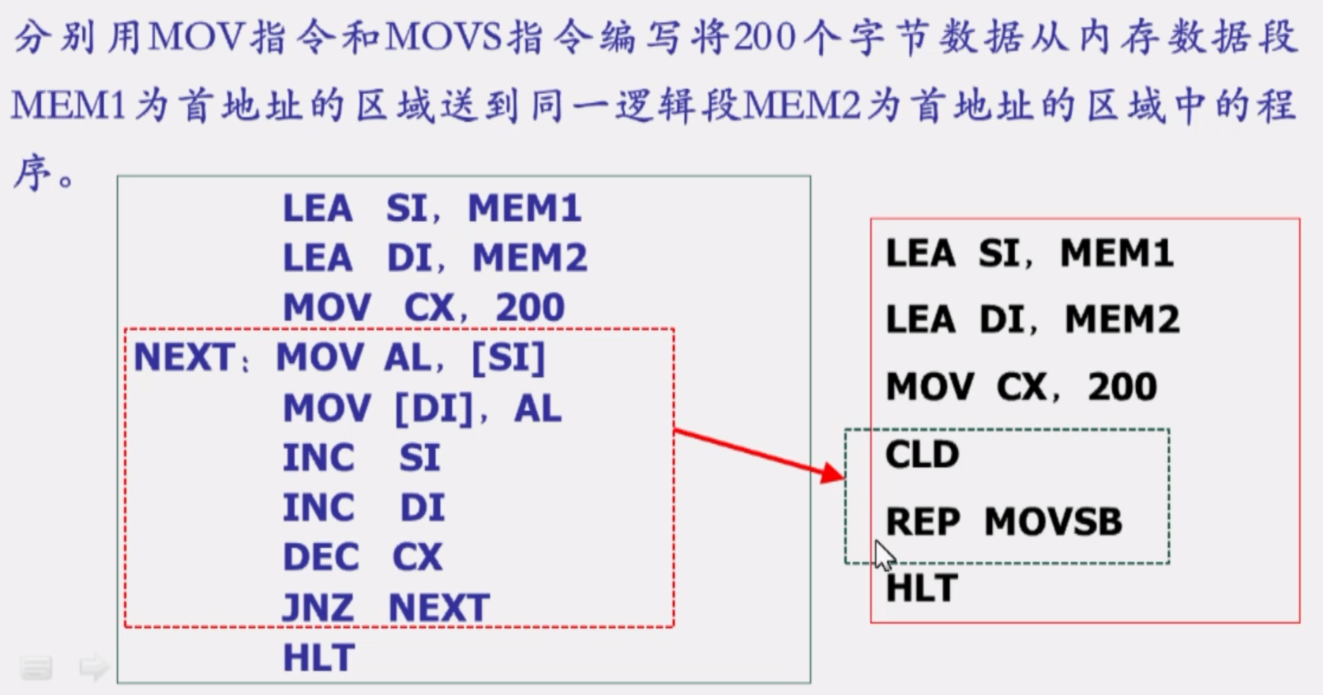
串传送指令示例

Slide 93
串比较指令 CMPSB/CMPSW
格式：CMPSB 或 CMPSW
功能：比较DS:SI和ES:DI的字节或字数据
注意：串比较指令常与条件重复前缀连用，指令的执行不改变操作数，仅影响标志位。
例：
  REPZ CMPSB ;寻找第一个不相等的字节数据
  REPNZ CMPSB ;寻找第一个相等的字节数据

Slide 94
串装入指令 LODSB/LODSW
格式：LODSB 或 LODSW
功能：将DS:SI指向的存储单元数据送入寄存器AL或AX。
用于将内存某个区域的数据串依次装入累加器，以便显示或输出到接口。
LODS指令一般不加重复前缀。

Slide 95
串送存指令 STOSB/STOSW
格式：STOSB 或 STOSW
功能：将寄存器AL或AX的内容送至DS:SI指向的存储单元。
常用于将内存某个区域置同样的值，此时：
  将待送存的数据放入AL（字节数）或AX（字数据）；
  确定操作方向（增地址/减地址）和区域大小（串长度）；
  使用串存储指令+无条件重复前缀REP，实现数据传送。

Slide 96
串送存指令示例
把6000H:1200H开始的100个字节存储单元全部设置为55H
MOV AX，6000H
MOV ES，AX ;ES←目的串的段地址
MOV DI，1200H ;DI←目的串的偏移地址
MOV CX，100 ;CX←串长度
CLD ;DF←0，增地址方向
MOV AL，55H ;AL←55H
REP STOSB ;将100个单元都写入55H

Slide 97
串检索指令 SCASB/SCASW
格式：SCASB 或 SCASW
功能：执行与CMPS指令相似的操作，只是这里的源操作数是AX或AL；
常用于在指定存储区域中寻找某个关键字。

Slide 98
串操作指令总结
指令 | 源操作数 |  | 目的操作数 | 重复前缀 | 指针增减
 | 默认 | 允许的段超越
MOVSB MOVSW | DS:SI | ES，SS，CS | ES:DI | REP | DF=0:增量 DF=1:减量 字节：±1 字：±2
CMPSB CMPSW | DS:SI | ES，SS，CS | ES:DI | REPZ REPNZ
SCASB SCASW | AL/AX | - | ES:DI | REPZ REPNZ
LODSB LODSW | DS:SI | ES，SS，CS | AL/AX | -
STOSB STOSW | AL/AX | - | ES:DI | REP

Slide 99
使用串操作指令的一般程序结构
设置源串指针 DS:SI
设置目的串指针 ES:DI
设置重复操作次数CX--仅执行1次时可省略
设置操作方向 DF
重复前缀（REP/REPZ/REPNZ）--仅执行1次时可省略
串操作指令（MOVS/CMPS/SCAS/LODS/STOS）

Slide 100
指令系统
指令格式和寻址方式
数据传送指令
输入输出指令
算术运算指令
逻辑运算和移位循环指令
串操作指令
控制转移指令

Slide 101
移位指令
概述
无条件转移指令
过程调用和返回指令
条件转移指令
循环控制指令

Slide 102
程序的执行方向
程序控制类指令的本质是：
  修改IP，或同时修改CS和IP以控制程序的执行方向。
控制程序执行方向的方法：
  仅修改IP，则程序将改变当前的执行顺序，转向本代码段内其它某处执行，即段内转移；
  同时修改CS和IP ，则程序转向另一个代码段执行，即段间转移。

Slide 103
段内转移和段间转移
段内转移：
  转移的目标地址与当前地址在同一个代码段内，仅需改变IP即可实现转移，而不用改变CS的值；
  又称“近转移”，转移范围为-32768～32767。
段间转移：
  转移的目标地址与当前地址不在同一个代码段内，需要同时改变CS和IP，才可转移到新地址；
  又称“远转移”，转移范围可超过64KB。

Slide 104
直接转移和间接转移
直接转移：
  在指令的操作数中直接给出转移的目标地址（标号）
  如 JMP LAB
间接转移：
  转移的目标地址存放在寄存器或内存单元中
  如 JMP BX
  如 JMP WORD PTR [BX]

Slide 105
无条件段内直接转移
格式：JMP 近标号
功能：
  CS不变；
  IP变成目标指令处的偏移地址，从而实现程序的跳转。
注意：
  尽管指令中给出的是标号，实际上编译程序会计算出相对偏移量放在操作码后；
  所以该指令实际执行的操作是: (IP)←(IP)+相对偏移量；
  如果相对偏移量在-128～127之间，则该指令为2字节指令；
  如果相对偏移量在-32768～32767之间，则为3字节指令。
P93例3.68,3.69
Notes:
P93 例3.68,3.69

Slide 106
无条件段内间接转移
格式：JMP dst
功能：
  CS不变；
  将dst的内容送至IP，从而实现程序跳转；
  dst为寄存器或存储器操作数
例：
  JMP BX
  JMP WORD PTR [1000H]

Slide 107
无条件段间直接转移
格式：JMP 远标号
功能：
  CS变成目标地址处的段地址；
  IP变成目标地址处的偏移地址，从而实现程序的跳转。
例：
  JMP BX
  JMP WORD PTR [1000H]

Slide 108
无条件段间间接转移
格式：JMP dst
功能：
  目标地址的段基址和偏移地址存放于存储器4个连续地址中；
  前两个字节→(IP)；
  后两个字节→(CS)；
  dst为存放目标地址的4个连续字节首地址的偏移地址。
例：
  JMP DWORD PTR [SI]
  如果指令执行前(SI)=3080H,(DS)=2000H, 且23080H:230843H存储单元的内容依次为：34H,0F5H,0A8H,43H, 则指令执行后：
  (CS)=43A8H, (IP)=0F434H
Notes:
P95，图3.36

Slide 109
过程调用和返回
子过程由程序员预先设计并装入内存；
子过程执行结束后要返回原调用处。
调用程序
子程序
入口地址
断点

Slide 110
调用指令的执行过程
保护断点：将调用指令的下一条指令地址(断点)压入堆栈；
获取子过程入口地址，即子过程第1条指令的偏移地址；
执行子过程，含相应参数的保存及恢复；
恢复断点：将断点偏移地址由堆栈弹出；
返回原程序。

Slide 111
过程调用
段内调用
  段内直接调用
  段内间接调用
段间调用
  段间直接调用
  段间间接调用

Slide 112
段内直接过程调用
格式：CALL 子过程名（近过程）
功能：
  把调用语句的下一条语句的偏移地址压栈，即(SP)-2→(SP)，(IP)→((SP+1)(SP))；
  CS不变，IP变成子过程处的偏移地址，从而实现程序的调用。
例：
  CALL SUBPRO
  假设SUBPRO位于码段2300H处，上述指令位于同一码段的1200H处，(SS)=2000H，(SP)=0100H，执行该指令的过程如何？（p96例3.73）

Slide 113
段内间接过程调用
格式：CALL dst
功能：
  把调用语句的下一条语句的偏移地址压栈，即(SP)-2→(SP)，(IP)→(SP+1)(SP)；
  CS不变，IP由当前地址变成由寄存器或存储器寻址的目标偏移地址，从而实现程序的调用。
例：
  CALL BX
  假设在指令执行前，(BX)=3780H，(IP)=3400H，(SS)=2000H，(SP)=0200H，则执行该指令后：
  BX，CS，SS的值不变，(SP)=01FEH，(IP)=3780H
  2000H:01FFH=34H，2000H:01FEH=02H

Slide 114
段间直接过程调用
格式：CALL 子过程名（远过程）
功能：
  把调用语句的下一条语句的地址压栈，即(SP)-4→(SP)，(IP)→((SP+1)(SP))，(CS)→((SP+3)(SP+2))；
  CS变成子过程的段基址；
  IP由当前地址变成子过程的偏移地址，从而实现程序的调用。
例：
  CALL SUBPRO
  假设在指令执行前，(SS)=5000H，(SP)=0100H，(CS)=2000H，(IP)=2248H，SUBPRO存放在另一代码段3000H:1200H开始的位置，则指令执行过程和结果如何？（p96例3.75）

Slide 115
段间间接过程调用
格式：CALL dst
功能：
  把调用语句的下一条语句的地址压栈，即(SP)-4→(SP)，(IP)→((SP+1)(SP))，(CS)→((SP+3)(SP+2))；
  子过程的段基址和偏移地址存放于存储器4个连续地址中；
  其中前两个字节→(IP)，后两个字节→(CS)；
  dst为存放目标地址的4个连续字节首地址的偏移地址。
例：
  CALL DWORD PTR [DI]
  若(DI)=34H，(DI+1)=5AH，(DI+2)=40H，(DI+3)=30H，则指令执行后，将跳转到何处？(p97例3.76)

Slide 116
过程返回指令
格式：RET
功能：
  如果是段内调用，将当前堆栈内容返回到IP；
  如果是段间调用，将当前堆栈内容依次返回到IP和CS；
  段内或段间调用，由子程序定义语句决定。

Slide 117
带立即数的过程返回指令
格式：RET n
功能：
  执行完RET指令后，(SP)+n→(SP)，其中n为偶数；
  相当于删除了堆栈中n个字节的内容。

Slide 118
段间调用过程
将调用指令后的第一条指令地址的CS和IP依次入栈；
子过程段基址→(CS)，子过程偏移地址→(IP)；
执行CS:IP，直至遇到RET；
将堆栈内容出栈，内容依次给IP和CS；
执行CS:IP。

Slide 119
条件转移指令
条件转移指令均是根据状态标志位的状态判断是否转移；
如果满足指令中所要求的条件，则产生转移，否则将继续向下执行后续的指令；
条件转移指令均为段内转移，即转移范围为-128～127；
当进行比较时，要区分是有符号数还是无符号数。

Slide 120
单一标志位置位转移指令
格式：Jx rel
功能：
  其中x表示状态标志位，可以是C、Z或E、P、S和O；
  标志位x为1转移，其中rel是一字节补码，通常用标号代替；
  如果满足条件，则 (IP) + rel → (IP)。
例：
  JZ NNN ;如果ZF=1，跳到NNN标号处执行
  JC YYY ;如果CF=1，跳到YYY标号处执行

Slide 121
单一标志位复位转移指令
格式：JNx rel
功能：
  其中x表示状态标志位，可以是C、Z或E、P、S和O；
  标志位x为0转移，其中rel是一字节补码，通常用标号代替；
  如果满足条件，则 (IP) + rel → (IP)。
例：
  JNP NNN ;如果PF=0，执行NNN标号处的语句
  JNO YYY ;如果OF=0，执行YYY标号处的语句

Slide 122
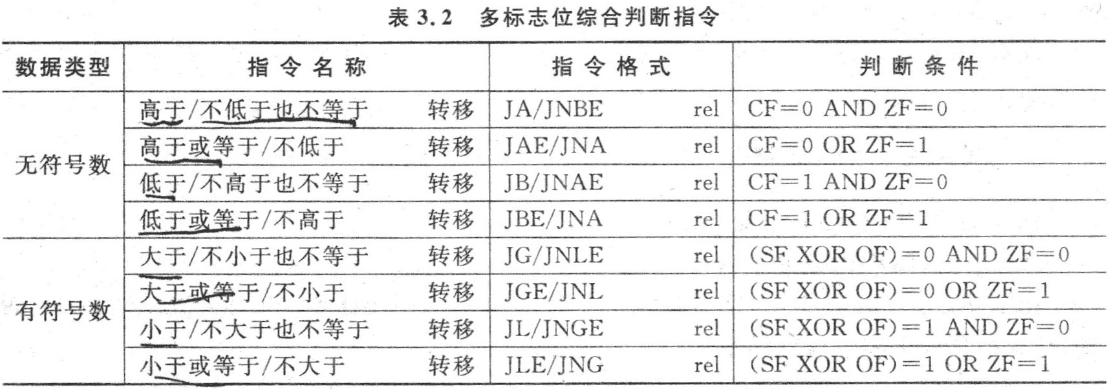
多标志位综合判断指令

Slide 123
循环控制指令
转移范围：-128～127；
循环次数由CX制定；
无条件循环指令：
  LOOP
条件循环指令：
  LOOPZ 和 LOOPE
  LOOPNZ 和 LOOPNE

Slide 124
LOOP指令
格式：LOOP 标号
功能：
  (CX)-1→(CX)，若(CX)≠0，则转移到语句标号处继续循环；
  否则结束循环向下顺序执行程序。

Slide 125
LOOPE/LOOPZ指令
格式：LOOPE/LOOPZ 标号
功能：
  (CX)-1→(CX)，若(CX)≠0且ZF=1，则转移到标号处继续循环；
  否则结束循环向下顺序执行程序。
注意：
  CX是否为0并不影响ZF；
  ZF是由该循环控制命令前面的指令决定的。

Slide 126
LOOPNE/LOOPNZ指令
格式：LOOPNE/LOOPNZ 标号
功能：
  (CX)-1→(CX)，若(CX)≠0且ZF=0，则转移到标号处继续循环；
  否则结束循环向下顺序执行程序。

Slide 127
JCXZ指令
格式：JCXZ 标号
功能：
  若(CX)=0，则转移到语句标号处；
  否则，向下顺序执行程序。
注意：
  该指令不对CX进行操作，且循环控制条件与LOOP指令相反。

Slide 128
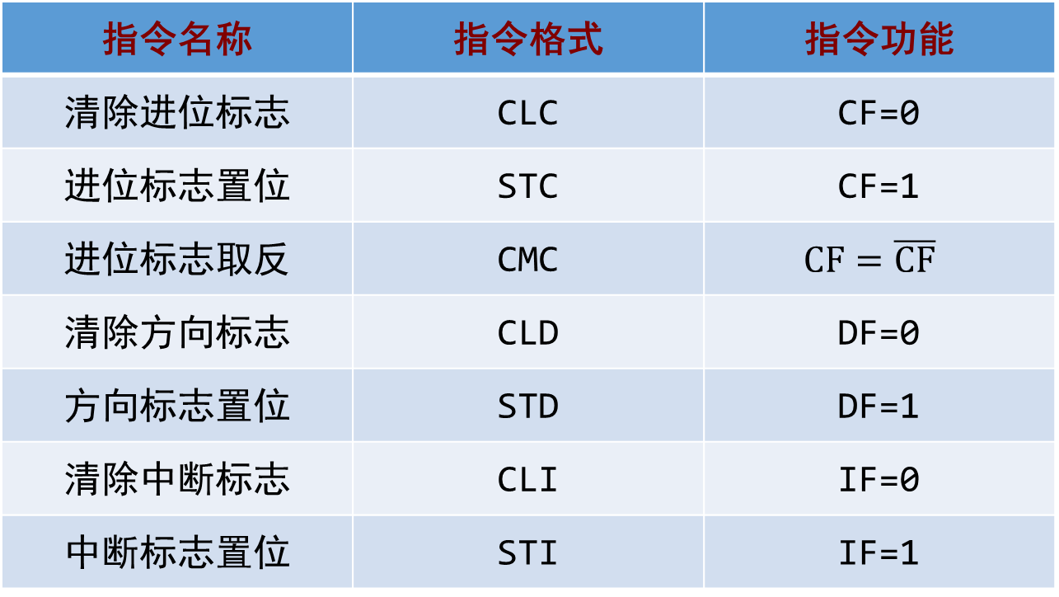
处理器控制类指令
指令名称 | 指令格式 | 指令功能
清除进位标志 | CLC | CF=0
进位标志置位 | STC | CF=1
进位标志取反 | CMC | $$CF=\overline{CF}$$
清除方向标志 | CLD | DF=0
方向标志置位 | STD | DF=1
清除中断标志 | CLI | IF=0
中断标志置位 | STI | IF=1

Slide 129
暂停指令HLT
格式：HLT
功能：
  用软件的方法使CPU处于暂停状态，等待硬件中断；
  硬件中断的进入，使CPU退出暂停状态，待硬件中断服务程序执行完，CPU继续执行HLT后下一条指令。

Slide 130
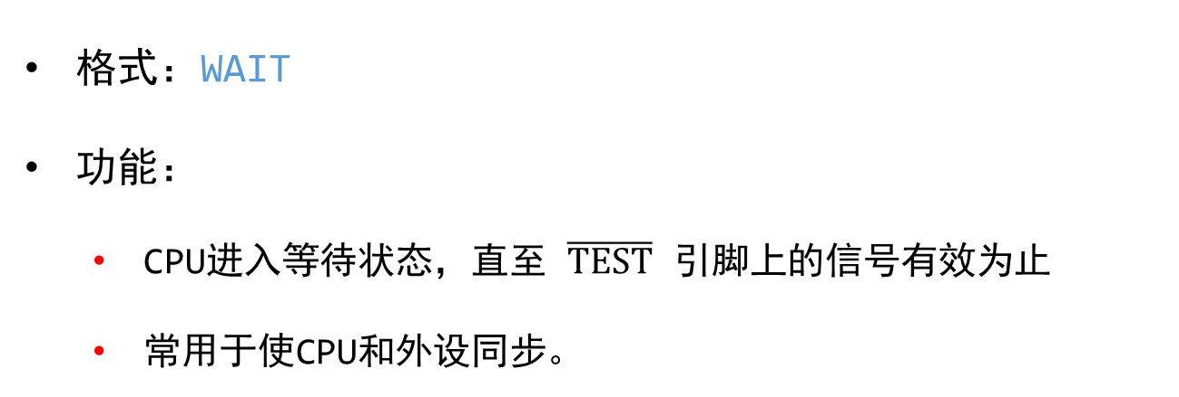
等待指令WAIT
格式：WAIT
功能：
  CPU进入等待状态，直至 $\overline{TEST}$ 引脚上的信号有效为止
  常用于使CPU和外设同步。

Slide 131
总线封锁指令前缀LOCK
LOCK不是单独的指令，而是指令前缀；
带有LOCK前缀的指令，在其执行过程中都禁止其他协处理器占用总线。

Slide 132
空操作指令NOP
格式：NOP
功能：
  空操作指令，CPU不进行任何有效操作；
  执行一次该指令要占用3个时钟周期，常用来做延时。

Slide 133
本章重点掌握
指令的格式及寻址方式；
指令对操作数的要求及对标志位的影响；
指令的应用。

